Slide 1
Лабораторная работа № 6 Изучение алгоритмов хэширования
Санкт-Петербургский государственный электротехнический университет «ЛЭТИ» им. В.И. Ульянова (Ленина)
Студент: ___________________________ | Чернякова Валерия, группа 1304
Руководитель: ______________________ | Племянников А.К., доцент каф. ИБ
Санкт-Петербург 2024

Slide 2
Цель работы
Повысить компетенции в работе с алгоритмами хэширования.
Задачи:
Оценить лавинный эффект хэш-функций;
Изучить алгоритм работы функции перестановок Keccak;
Изучить алгоритм работы функции диверсификации ключа;
Изучить алгоритм вычисления кода аутентификации сообщения;
Провести атаку дополнительной коллизии на хэш-функцию MD-5.

Slide 3
Задание
Открыть текст не менее 1000 знаков. Добавить ваши ФИО последней строкой.
Задать хеш-функцию, подлежащую исследованию: MD5, SHA-1, SHA-256, SHA-512.
Для каждой хеш-функции повторить следующие действия:
а)изменить (добавлением, заменой, удалением символа) исходный файл;
б)зафиксировать количество измененных битов в дайджесте модифицированного сообщения;
в)вернуть сообщение в исходное состояние.
4. Выполнить процедуру 3 раза (добавлением, заменой, удалением символа) и подсчитать среднее количество измененных бит дайджеста. Зафиксировать результаты в таблице.

Slide 4
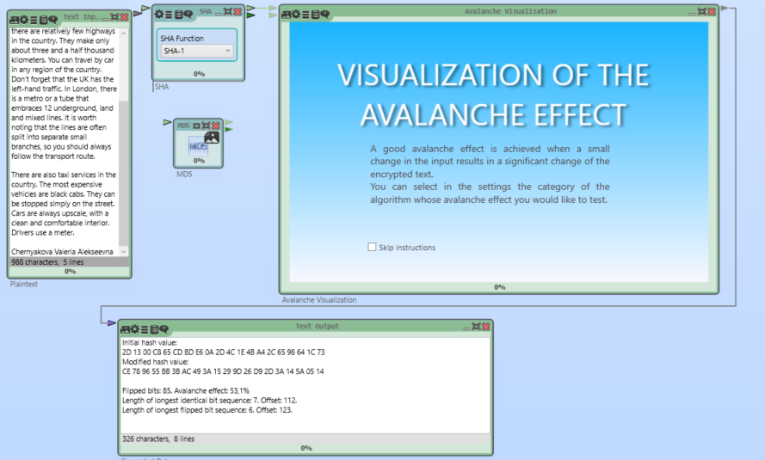
Измерение лавинного эффекта

Slide 5
Исследование лавинного эффекта
Хэш-функция | № измерения | Удаление | Вставка | Замена
MD5 | 1 | 44.3% | 47.1% | 48.4%
 | 2 | 43.8% | 44.5% | 57%
 | 3 | 50.2% | 49.6% | 51.6%
 | Среднее | 48.93% | 48.67% | 52.33%
SHA-1 | 1 | 51.1% | 49.2% | 48.4%
 | 2 | 50.8% | 50% | 50.5%
 | 3 | 45.1% | 49.5% | 45%
 | Среднее | 49.67% | 49.57% | 49.97%
SHA-256 | 1 | 50.3% | 50.2% | 46.8%
 | 2 | 47% | 47.4% | 49.8%
 | 3 | 45.4% | 51.8% | 49.2%
 | Среднее | 48.23% | 49.47% | 48.6%
SHA-512 | 1 | 49% | 47.7% | 46.8%
 | 2 | 47.6% | 44.8% | 49%
 | 3 | 48.6% | 53.8% | 47.6%
 | Среднее | 48.07% | 48.1% | 48.47%

Slide 6
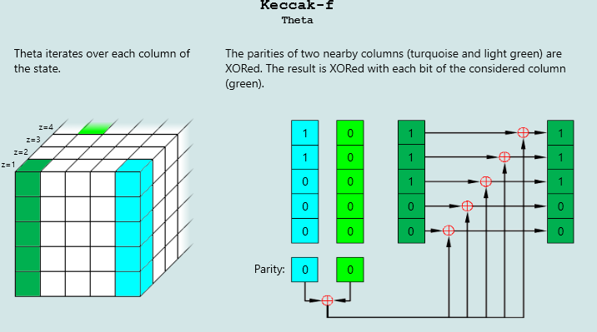
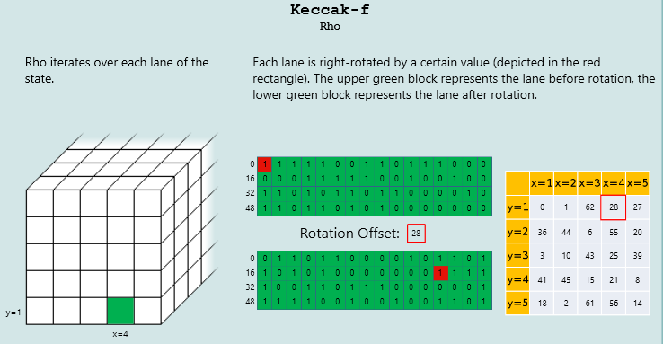
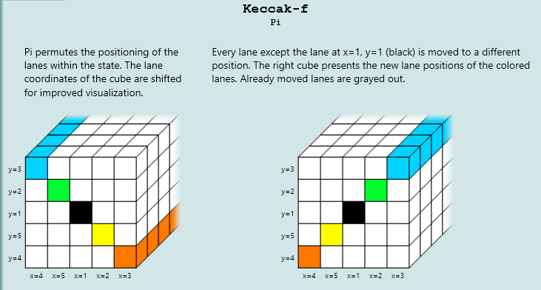
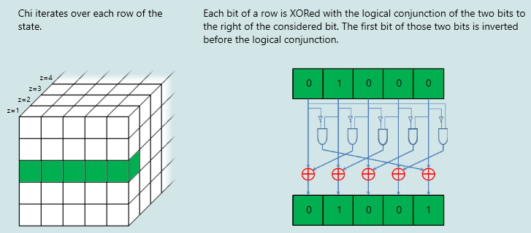
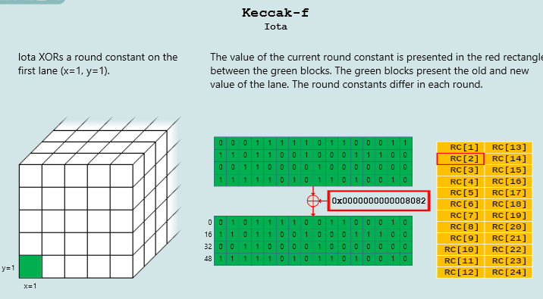
Алгоритм работы функции перестановок Keccak

Slide 7
Исследование лавинного эффекта. SHA-3
Хэш-функция | № измерения | Удаление | Вставка | Замена
SHA-3 | 1 | 55% | 54.6% | 59.4%
 | 2 | 55.7% | 56% | 55,4%
 | 3 | 57.4% | 55.2% | 56.7%
 | Среднее | 56.7% | 55.9% | 57.17%

Slide 8
Задание
Изучить алгоритм работы функции диверсификации ключа с помощью шаблонной схемы PBKDF-1 в CrypTool 2. Получить симметричный ключ из персонального пароля, содержащего Фамилию, Имя, Отчество и дату рождения. Сохранить ключ для использования в 4 этого задания.
Выбрать текст на английском языке (не менее 1000 знаков), добавить ваши ФИО и сохранить в файле формата .txt.
Придумать пароль и сгенерировать секретный ключ утилитой Indiv.Procedures –> Hash –> Key Generation из CrypTool 1. Сохранить ключ в файле формата .txt. Прочитать Help к этой утилите.
Сгенерировать HMAC для имеющегося текста и ключа с помощью утилиты Indiv.Procedures –> Hash –> Generation of HMACs. Сохранить HMAC в файле формата .txt. Прочитать Help к этой утилите.
Передать пароль, HMAC (и его характеристики), исходный и модифицированный тексты коллеге, не раскрывая, какой текст корректен. Попросить коллегу определить это самостоятельно.

Slide 9
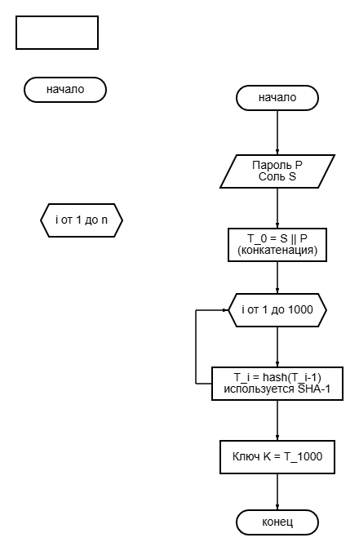
Алгоритм работы функции диверсификации ключа PBKDF-1
Сгенерированный ключ:
FF C6 3F 56 A7 CB 42 21 9E FE C5 94 2B D3 2A 5E 76 4A 51 C0

Slide 10
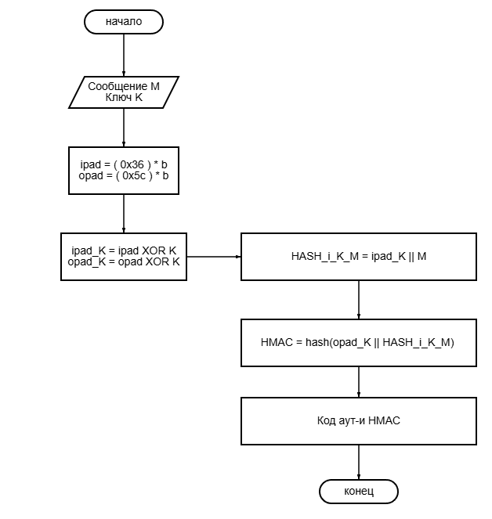
Алгоритм вычисления код аутентификации сообщения HMAC

Slide 11
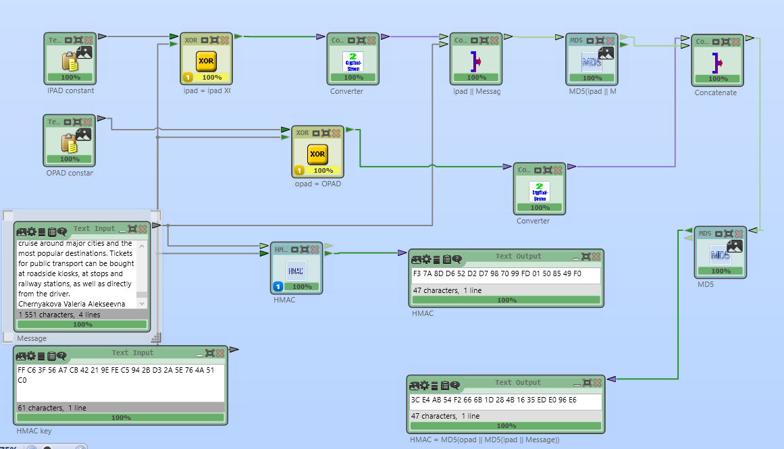
Вычисление кода аутентификации сообщения HMAC

Slide 12
Задание
Сформировать два текста на английском языке – истинный и фальсифицированный. Сохранить тексты в файлах формата .txt.
Утилитой Analysis –> Attack on the hash value... модифицировать сообщения для получения одинакового дайджеста. В качестве метода модификации выбрать Attach characters –> Printable characters.
Проверить, что дайджесты сообщений действительно совпадают с заданной точностью.
Сохранить исходные тексты, итоговые тексты и статистику атаки для отчета.
Зафиксировать временную сложность атаки для 8, 16, 32, 40, 48, … бит совпадающих частей дайджестов.

Slide 13
Атака дополнительной коллизии на хэш-функцию MD5
Кол-во бит совпадающих частей | Время | Кол-во бит совпадающих частей | Время
8 | 0 c | 56 | 1 ч 35 м
16 | 0 c | 64 | 1.1 дня
24 | 0.09 c | 72 | 17 дней
32 | 1.06 c | 80 | 272 дня
40 | 17.07 c | 88 | 12 лет
48 | 4 м 33.2 с | 96 | 200 лет

Slide 14
Заключение
Исследован лавинный эффект в результате операций преобразования исходного текста для хэш-функций MD5, SHA-1, SHA-256, SHA-512. В среднем значение лавинного эффекта для всех функций составило 50%, то есть при изменении одного бита во входных данных примерно половина битов в выходном хэше изменится.
Изучен алгоритм работы функции перестановок Keccak(SHA-3) и исследован лавинный эффект. Среднее значение лавинного эффекта составило 55% (наивысший показатель).
Изучен алгоритм работы функции диверсификации ключа PBKDF-1. Основное свойство алгоритма PBKDF1 заключается в использовании пароля и случайной соли для генерации ключа. Был получен симметричный ключ из персонального пароля ФИО и дата рождения: ChernyakovaValeriaAlekseevna_27082003 и FF C6 3F 56 A7 CB 42 21 9E FE C5 94 2B D3 2A 5E 76 4A 51 C0.
Изучен алгоритм вычисления код аутентификации сообщения HMAC. Основное свойство алгоритма это использование хэш-функции в сочетании с секретным ключом для проверки целостности и аутентичности данных.
Провести атаку дополнительной коллизии на хэш-функцию MD5. С увеличением количества совпадающих битов в дайджестах хэш-функции MD5 время выполнения атаки возрастает, так как требуется больше вычислений для нахождения подходящих входных данных.

